Slide 1

Ardeas Seenwelt -
Lern- und Erlebnislandschaft Kinzigstausee
EU-Förderkonferenz, 11. Mai 2023

Slide 2
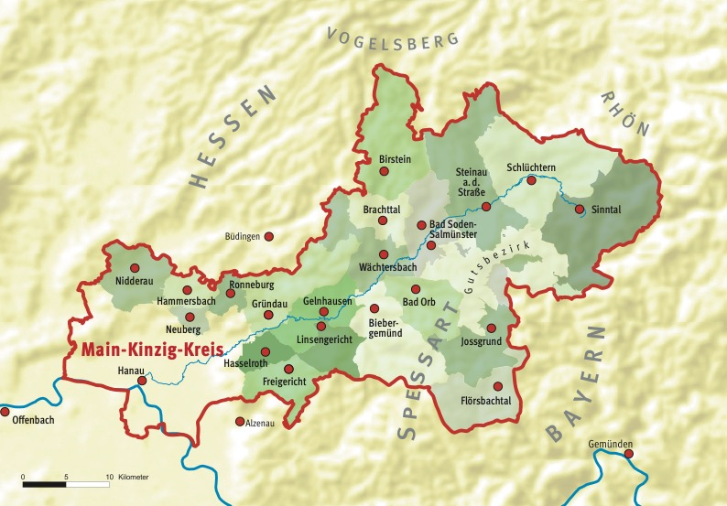
LEADER-Region SPESSARTregional

Slide 3
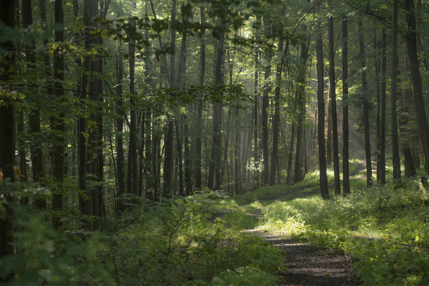
Spessart … bekannt für seine Wälder
Spessart … wir können Wald!

Slide 4
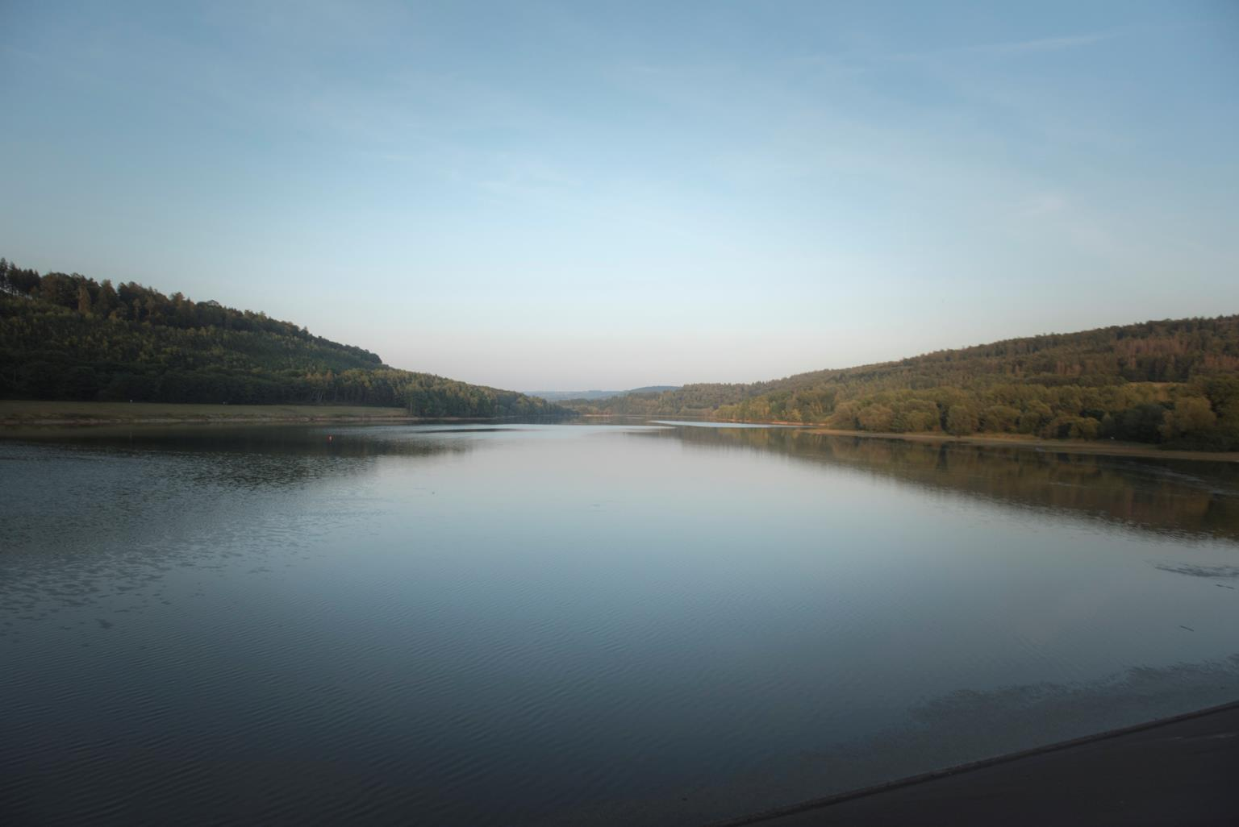
Können wir auch Wasser?

Slide 5
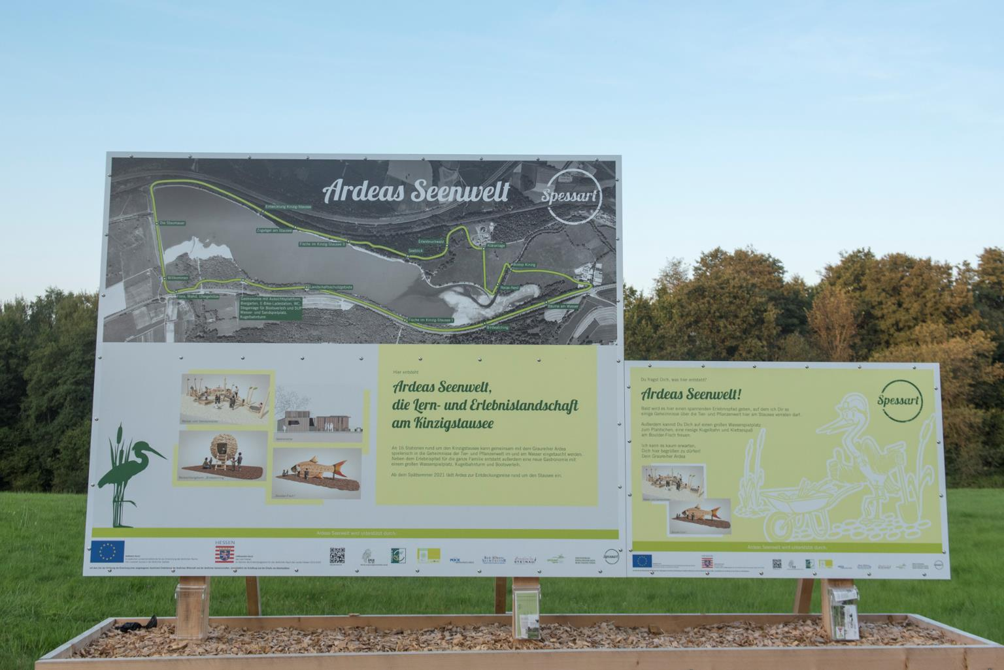
JA!

Slide 6
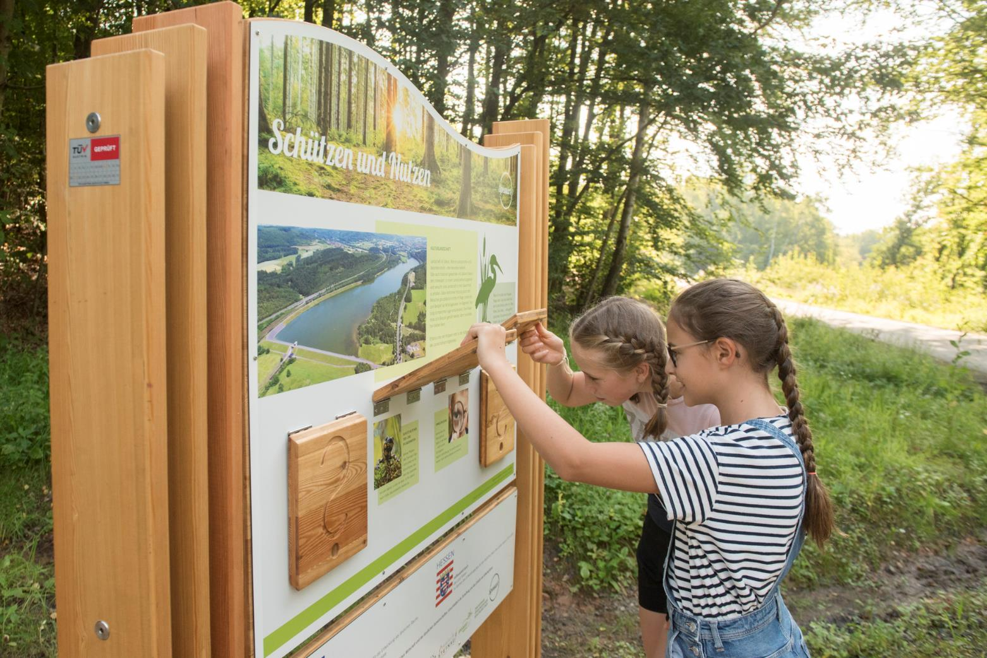
Die Idee: Lernen & Erleben

Slide 7
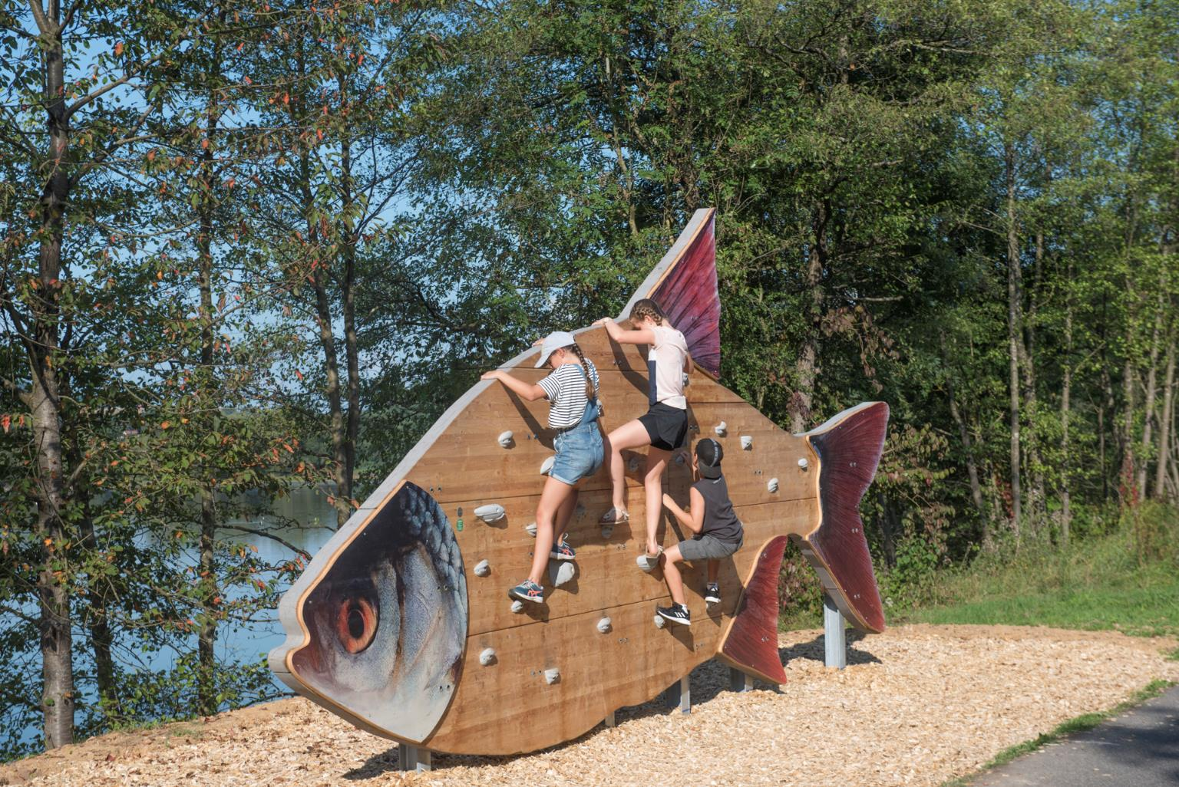
Die Taktik: Schritt für Schritt

Slide 8
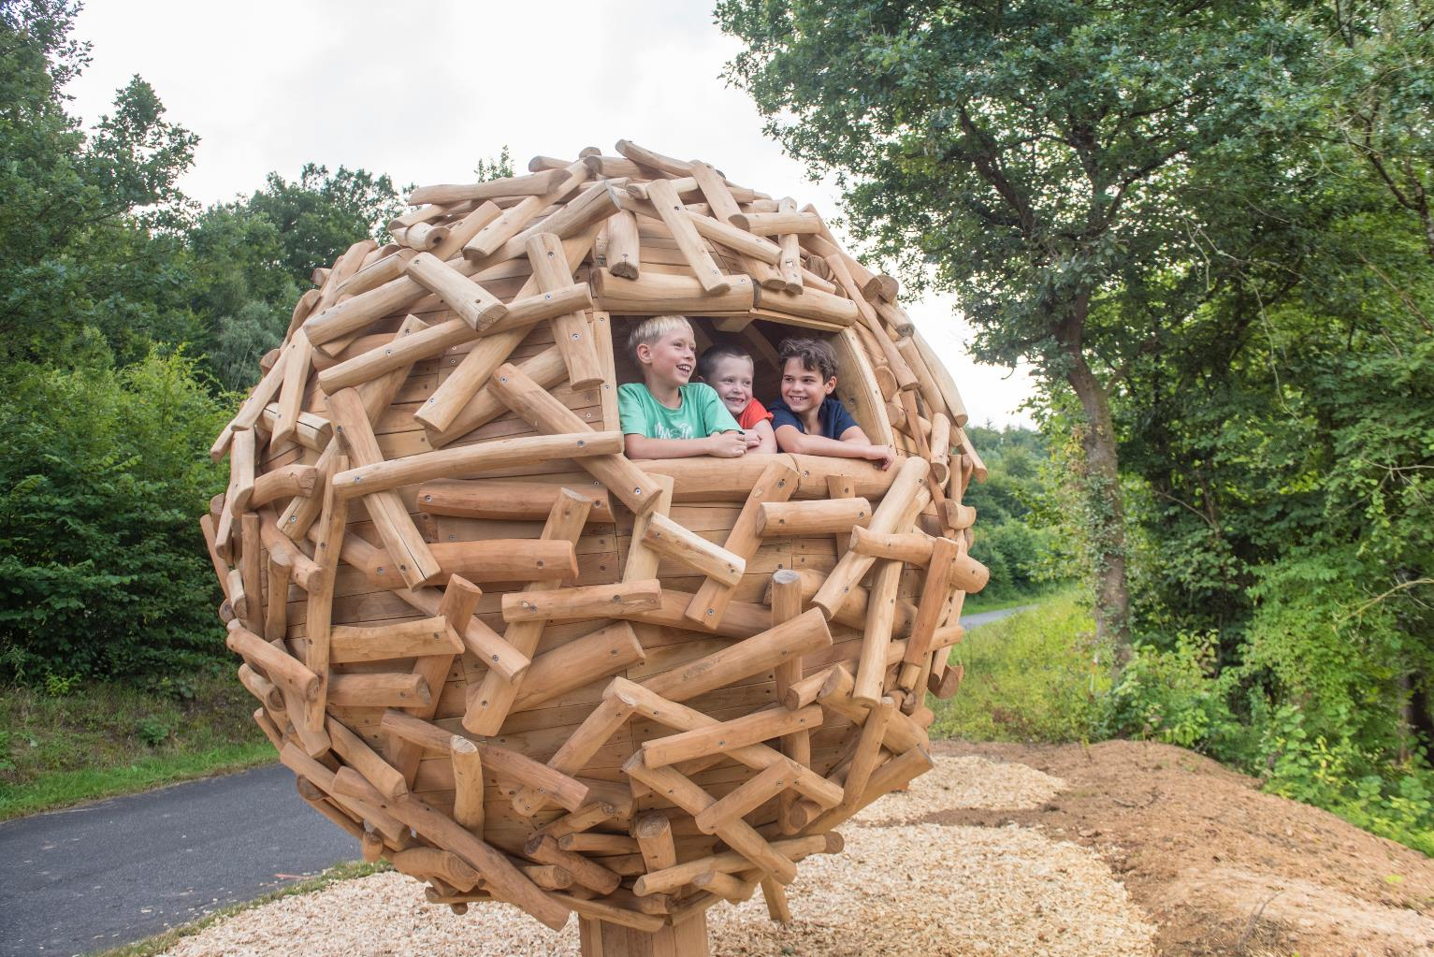
Die Baumeister:innen: Gemeinsam!
Notes:
Projektträger: Zweckverband Erholungsanlagen Kinzigstausee, ein Zusammenschluss des Main-Kinzig-Kreises und der Stadt Bad Soden-Salmünster.

Slide 9
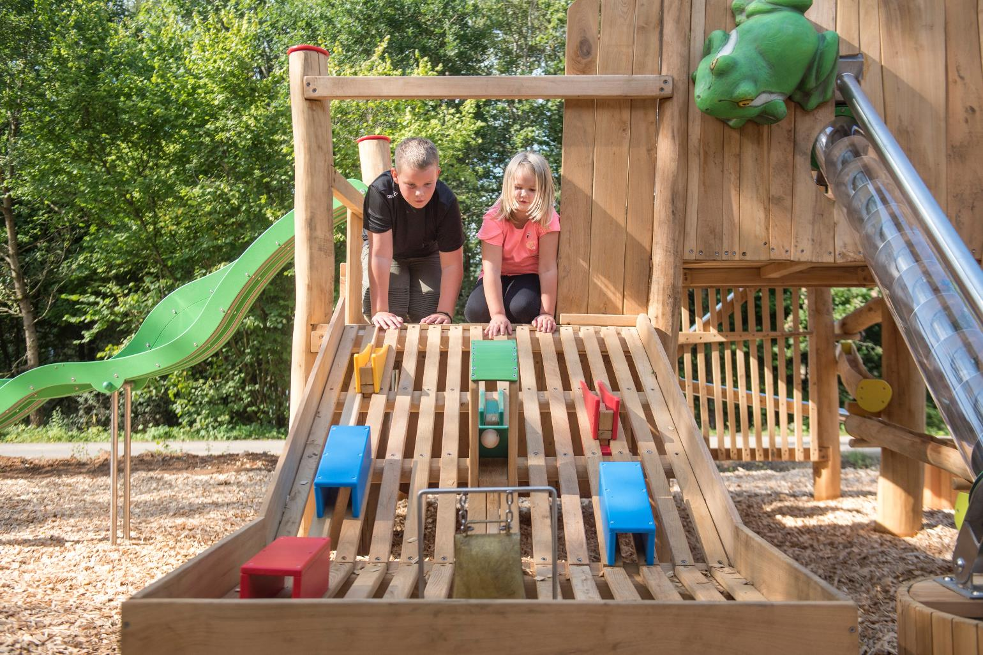
Die Finanzen: LEADER im Blick

Slide 10
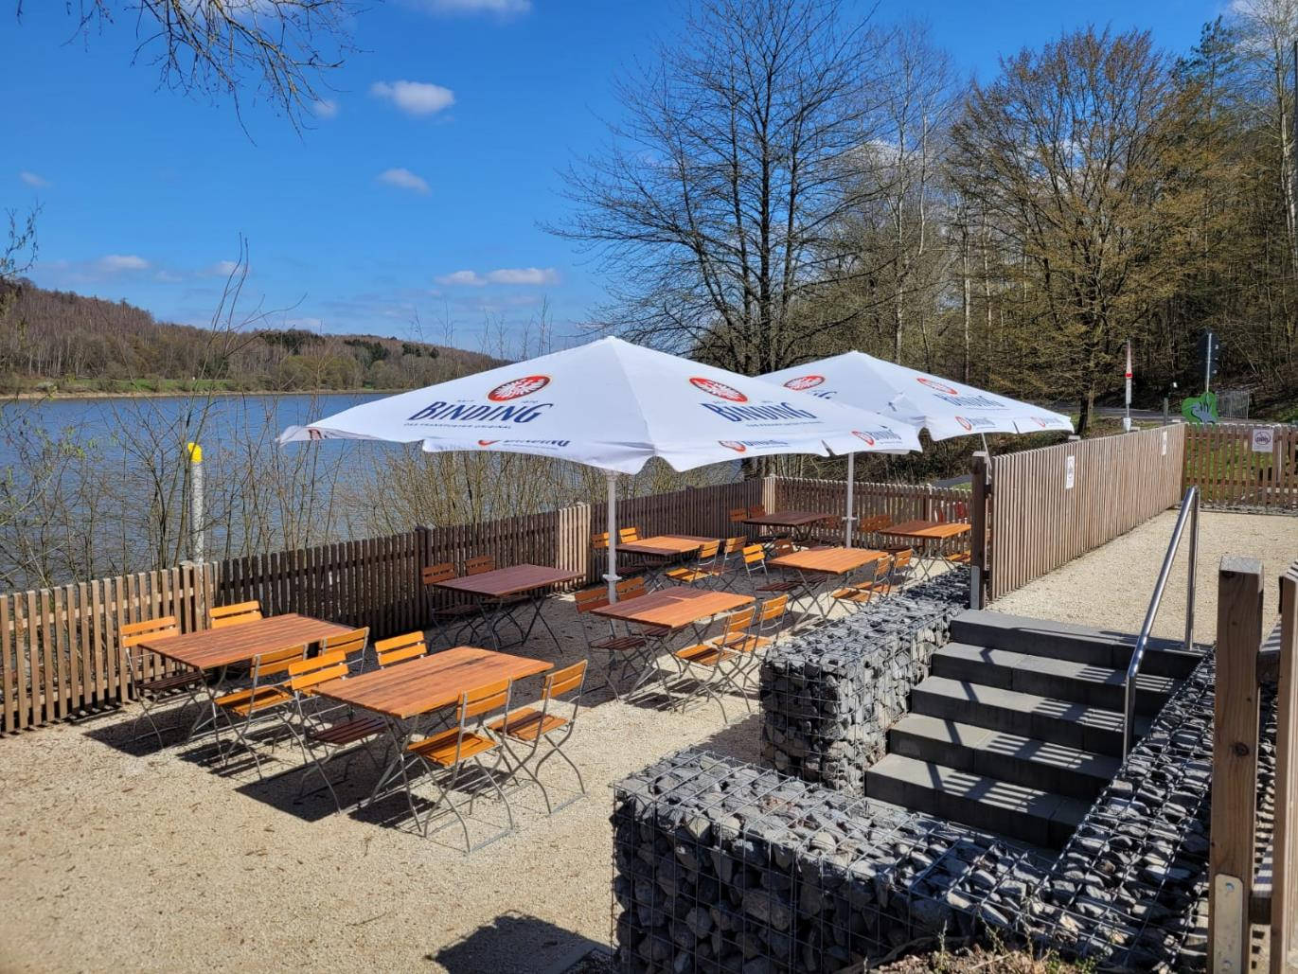
Das Selbstverständnis: Regionalität

Slide 11
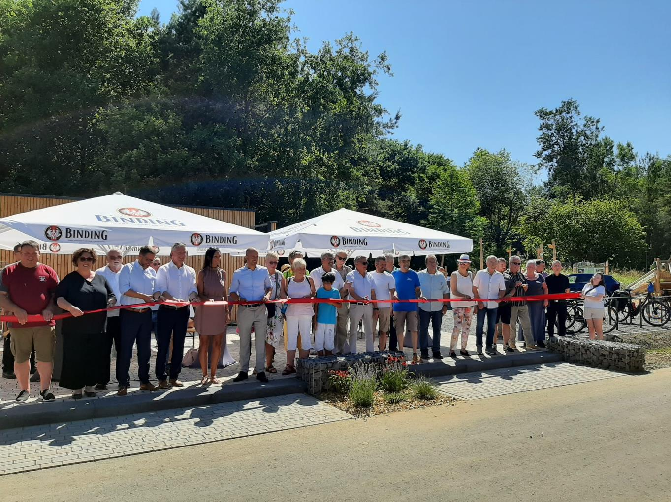
LEADER = Ideen, Akteure und Zusammenarbeit

Slide 12
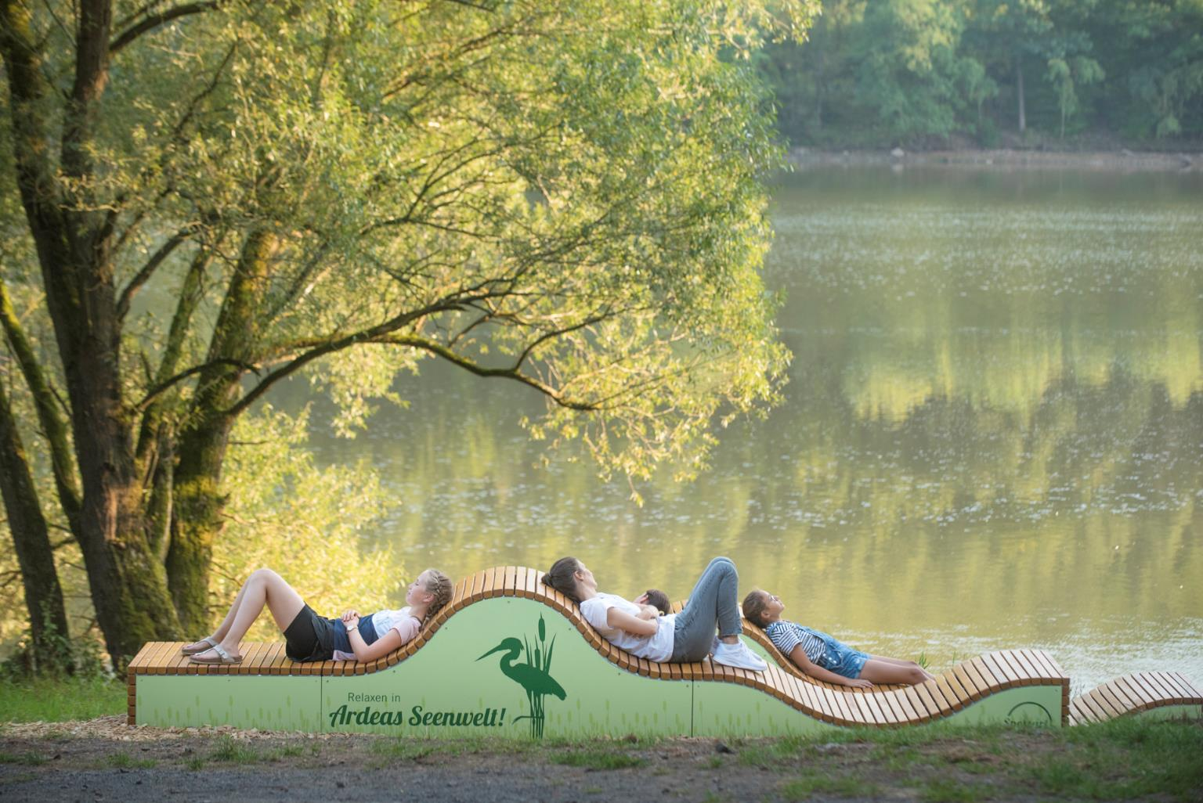
LEADER = Ideen, Akteure und Zusammenarbeit
Vielen Dank für Ihre Aufmerksamkeit!
SPESSARTregional e.V.
Sabine Jennert
www.spessartregional.de

